Slide 1
計算機程式提案
以胸腔 X-ray 圖片辨識肺炎
105701004 應數四 黃乾唐
105701027 應數四 賴彥儒
105701037 應數四 林煜翰
106702049 心理三 胡傳宇

Slide 2
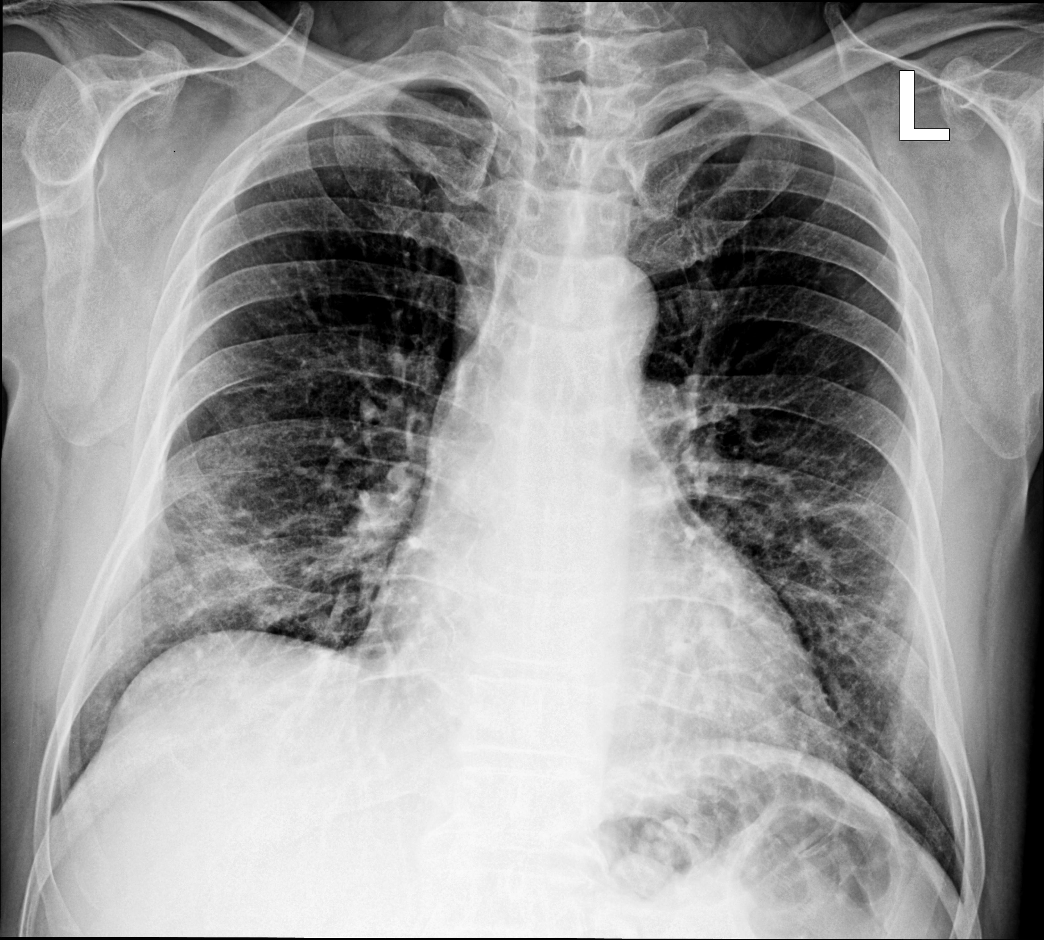
主題
嘗試以X-ray圖片判斷肺炎和辨別Covid-19
Input
Output
Normal
Pneumonia
Covid-19
Chest x-ray image

Slide 3
動機
對圖片辨識有興趣
對於時事議題關心，希望找到更快速的篩檢方法
對於研究論文有興趣
Automatic Detection of Coronavirus Disease (COVID-19) Using X-ray Images and Deep Convolutional Neural Networks https://arxiv.org/pdf/2003.10849.pdf
驗證 x 光篩檢新冠肺炎準確率

Slide 4
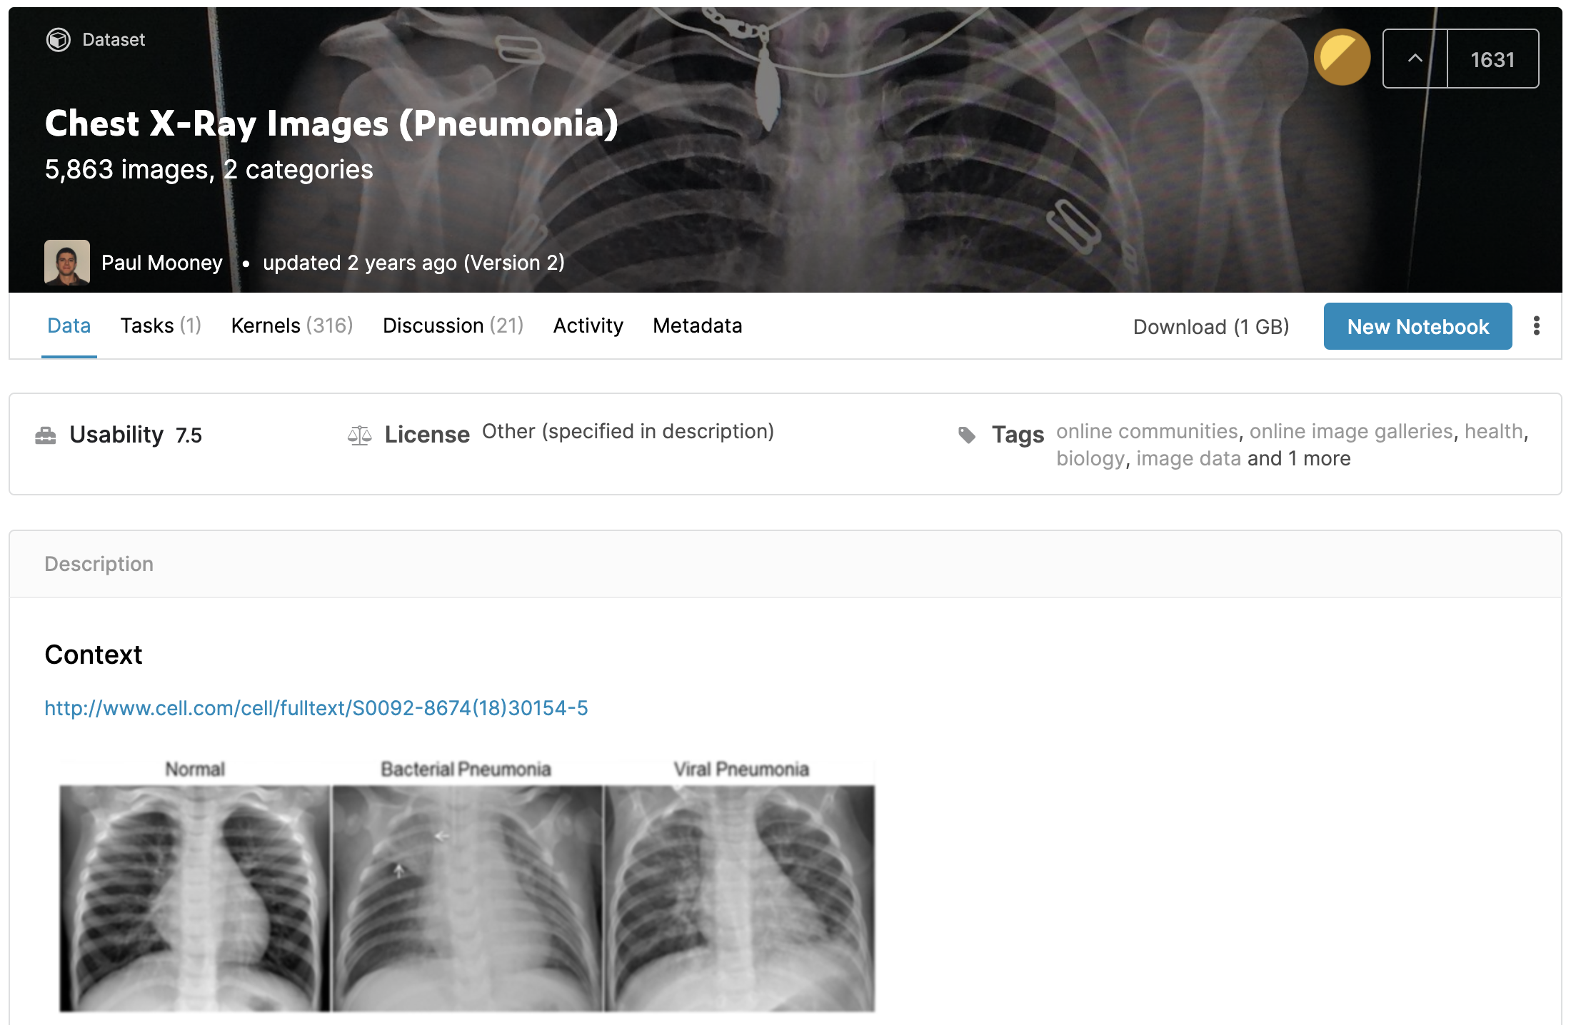
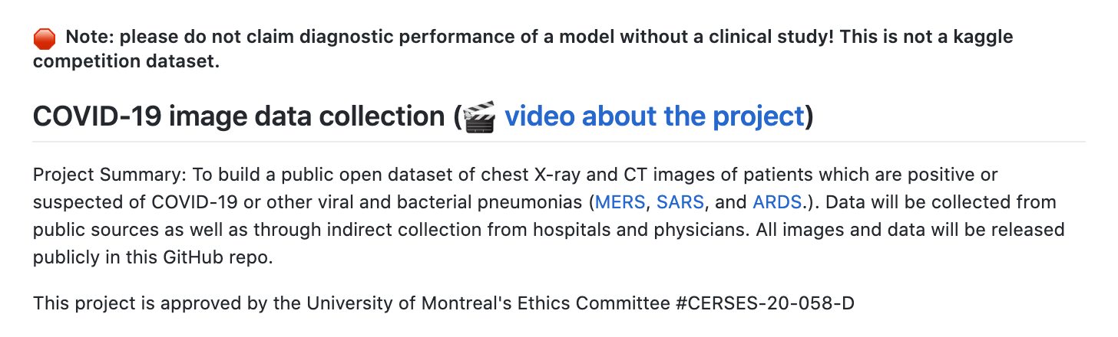
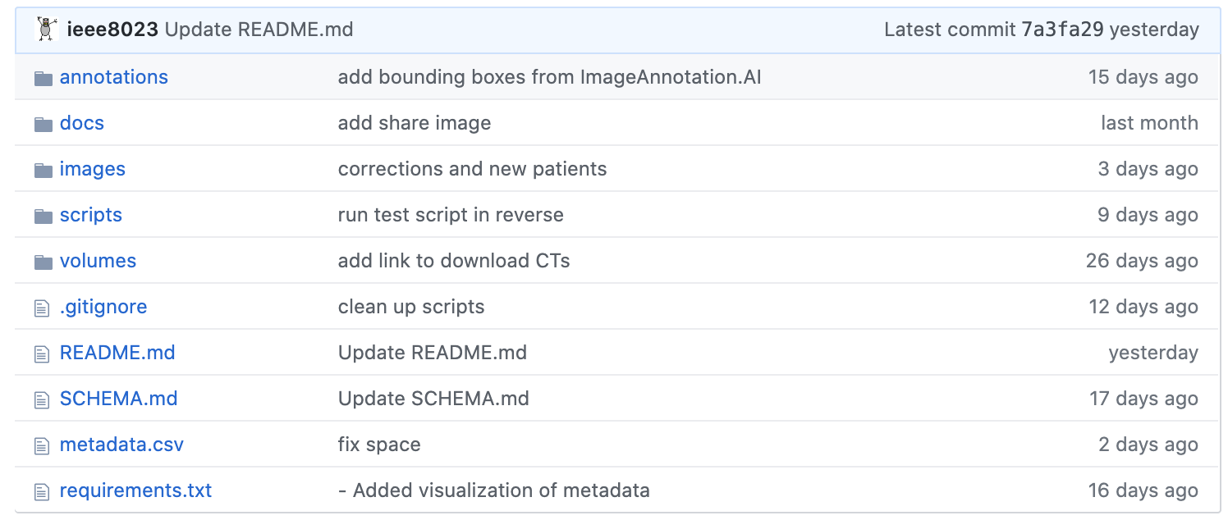
資料來源
Data Sets
Normal, Pneumonia (https://reurl.cc/j7vbmq)
Covid-19 (https://github.com/ieee8023/covid-chestxray-dataset)

Slide 5
研究方法
資料增強 Data Augmentation
Normal：1577張
Pneumonia：4267張
COVID-19 ：296張
圖片大小統一方法
資料集圖片比例不一
資料集希望能 resize 成 224 x 224
套入不同 CNN 模型如 VGG、ResNet 等

Slide 6
預計執行計畫
04
第五、六週：試著自己寫code跑結果
03
第三、四週：討論並瞭解VGG和Resnet等的原理， 找一些實作的code和論文
02
第二週：找將圖片的大小統一及資料擴增方法
01
第一週：完成資料的讀取和label分類
分工：2 人做資料前處理，2 人研究各種模型方法

